Slide 1






CONGRESO
“PLATAFORMAS, DATOS E INTELIG﻿ENCIA ARTIFICIAL. EVALUANDO LA NUEVA REGULACIÓN EUROPEA”
CONTROL DE LA DESINFORMACIÓN EN LÍNEA
LEGITIMACIÓN Y RIESGOS ASOCIADOS A LOS FACT-CHECKERS
ANTONIO CÁNOVAS LÓPEZ

Slide 2

DESINFORMACIÓN
Comunicación sobre la lucha contra la desinformación en línea
COM(2018) 236 final de 26 de abril de 2018
«Información verificablemente falsa o engañosa que se crea, presenta y divulga con fines lucrativos o para engañar deliberadamente a la población, y que puede causar un perjuicio público»
Congreso “Plataformas, datos e IA. Evaluando la nueva regulación europea”
Antonio Cánovas López

Slide 3


Acción de la UE contra la desinformación
Plan de Acción para la Democracia Europea
Código de Buenas Prácticas
en materia de Desinformación
Sistema Alerta Rápida
Código de Buenas Prácticas reforzado
Creación
East Stratcom
Marco común de lucha contra las amenazas híbridas
Plan de Acción contra la Desinformación
Plan de Acción para la Democracia Europea

Slide 4

Desinformación en el Reglamento de Servicios Digitales
Riesgo sistémico (Cdos. 83, 84, 88, 95, 104, 106)
Obligaciones para VLOP y VLOSE (33.1)
Evaluación y reducción de riesgos (34 y 35)
DSA. Reglamento (UE) 2022/2065
Códigos de conducta (45)
Planes de acción (75.2)
Congreso “Plataformas, datos e IA. Evaluando la nueva regulación europea”
Antonio Cánovas López

Slide 5




Código de buenas prácticas sobre desinformación
Code of Practice on Disinformation o CoP
Reforzado
Autorregulación
Supervisión
Código pionero 2018 Orientaciones 2021
43 miembros
44 Compromisos
128 medidas específicas
Informes de cumplimiento
Grupo de trabajo
Evaluación
Congreso “Plataformas, datos e IA. Evaluando la nueva regulación europea”
Antonio Cánovas López

Slide 6
Código de buenas prácticas sobre desinformación
Principales compromisos
Desmonetización
Publicidad política
Integridad
Capacitación
Transparencia
Evitar ingresos publicitarios a desinformadores
Mayor cooperación y transparencia en TTP
Usuarios, Investigadores
Verificadores de hechos
Centro de transparencia
Indicadores estructurales
Etiquetado e identificación
Congreso “Plataformas, datos e IA. Evaluando la nueva regulación europea”
Antonio Cánovas López

Slide 7

Compromiso 30
Marco de cooperación con verificadores de la UE
Capacitación a los verificadores de hechos
Compromiso 31
Integrar, mostrar o utilizar el trabajo de los verificadores
Compromiso 32
Capítulo 7 CoP
Acceso rápido y automatizado a la información
Compromiso 33
Actividad de verificación independiente, transparente y sujeta a normas éticas.
Congreso “Plataformas, datos e IA. Evaluando la nueva regulación europea”
Antonio Cánovas López

Slide 8
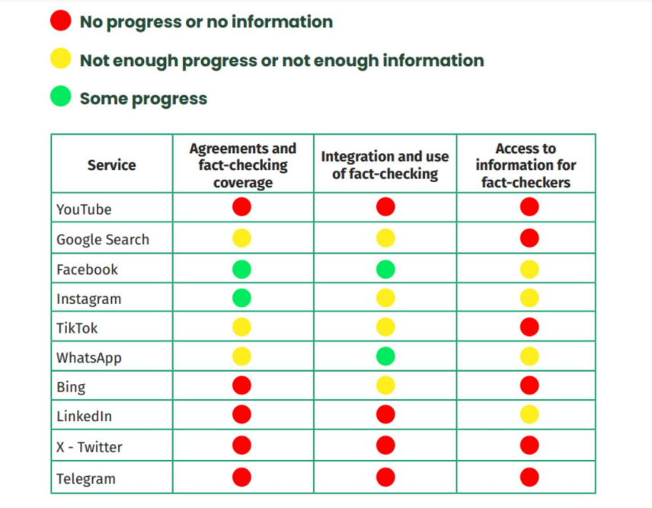

Riesgos de incumplimiento
Informe EFCSN 2024
Fuente: EFCSN Fact-checking and related Risk-Mitigation Measures for Disinformation in the Very Large Online Platforms Report. Enero 2024

Slide 9


Primer procedimiento formal por DSA
Diciembre 2023
  Designada como VLOP
  Sujeta a evaluación de riesgos sistémicos
  Acceso a datos por investigadores
  Notificación de moderación de contenido
  Abandona CoP
  Elude moderación de contenido por fact-checkers
  Notas de comunidad contra la desinformación
Congreso “Plataformas, datos e IA. Evaluando la nueva regulación europea”
Antonio Cánovas López

Slide 10




Conclusiones
Acción contra la desinformación basada en Gestión de Riesgos
Cumplimiento parcial de compromisos CoP
Laguna regulatoria para los Fact-checkers
Congreso “Plataformas, datos e IA. Evaluando la nueva regulación europea”
Antonio Cánovas López

Slide 11
Muchas gracias
CONGRESO
“PLATAFORMAS, DATOS E INTELIG﻿ENCIA ARTIFICIAL. EVALUANDO LA NUEVA REGULACIÓN EUROPEA”

